Slide 1
Các cấu trúc điều khiển trong ngôn ngữ lập trình
Ngô Trần Tuấn Anh – 21520567
CS111.N21.KHCL
(AI)

Slide 2
Table of contents
01
02
03
04
Định nghĩa
Logic tuần tự, hoặc luồng tuần tự
Logic lựa chọn hoặc luồng có điều kiện
Logic lặp, hoặc luồng lặp đi lặp lại
05
Câu lệnh nhảy (Jump statements)

Slide 3
01
Định Nghĩa
(AI)

Slide 4
Cấu trúc điều khiển có thể được coi là khối xây dựng của chương trình máy tính . Chúng là các lệnh cho phép chương trình “ra quyết định”, đi theo con đường này hay con đường khác.
Gồm có 3 loại:
Logic tuần tự, hoặc luồng tuần tự
Logic lựa chọn hoặc luồng có điều kiện
Logic lặp, hoặc luồng lặp đi lặp lại

Slide 5
02
Logic tuần tự, hoặc luồng tuần tự

Slide 6
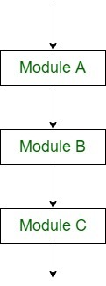
Logic tuần tự
Logic tuần tự như tên cho thấy tuân theo một luồng nối tiếp hoặc tuần tự trong đó luồng phụ thuộc vào một loạt hướng dẫn được cung cấp cho máy tính.

Slide 7
03
Logic lựa chọn hoặc luồng có điều kiện
(AI)

Slide 8
Logic lựa chọn hoặc luồng có điều kiện
Logic lựa chọn chỉ đơn giản liên quan đến một số điều kiện hoặc tham số quyết định một trong số các mô-đun đã viết. Có 4 loại :
(a) If Statements
(b) If-Else Statements
(c) If-Else If-Else Statements
(d) Switch - Case

Slide 9
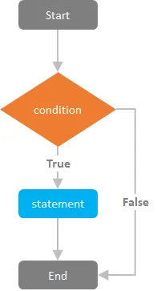
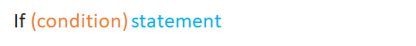
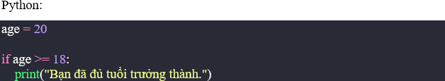
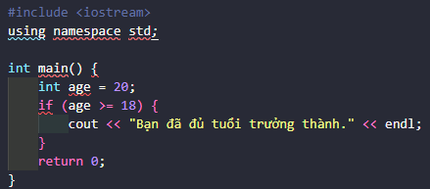
(a) If Statements
Cú pháp:
C++

Slide 10
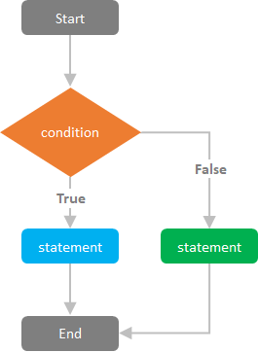
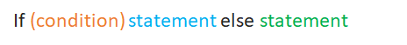
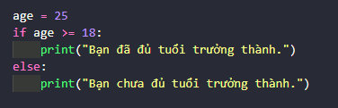
(b) If-Else Statements
Cú pháp:
Python

Slide 11
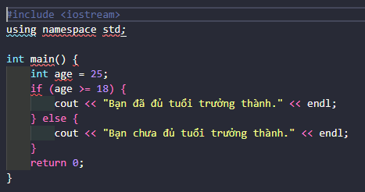
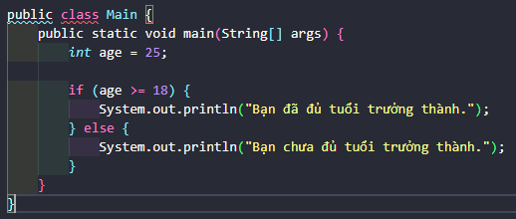
(b) If-Else Statements
C++
JAVA

Slide 12
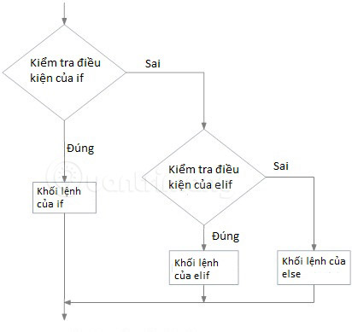
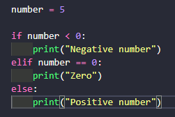
(c) If-Else If-Else Statements
Cú pháp:
If (condition) statement
Else if (condition) statement
Else statement
Python

Slide 13
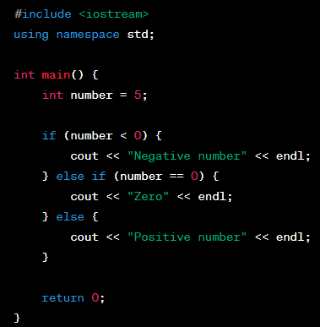
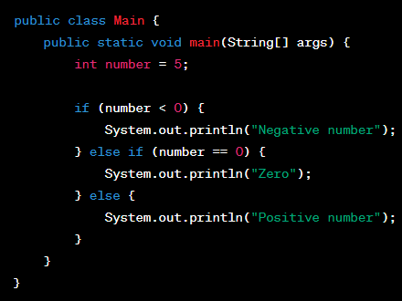
(c) If-Else If-Else Statements
C++
JAVA

Slide 14
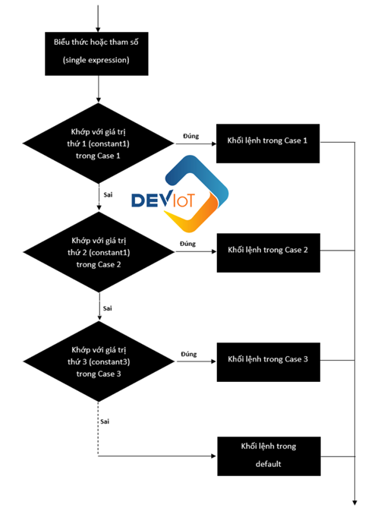
(d) Switch - Case
Cú pháp:
switch (expression)
​{
case constant1:
// statements
break;
case constant2:
// statements
break;
.
.
.
default:
// default statements
}

Slide 15
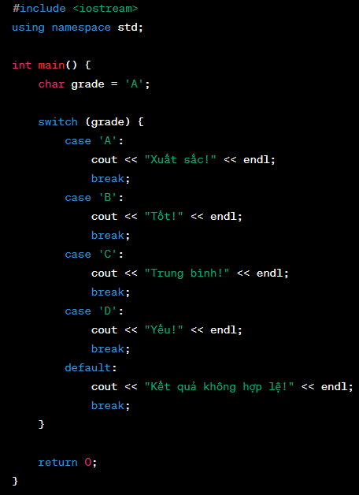
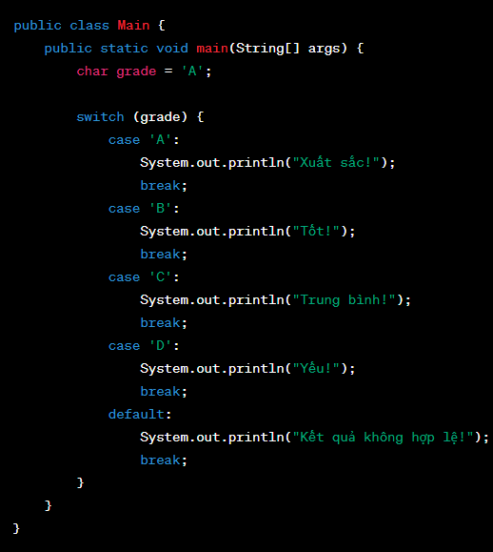
C++
JAVA

Slide 16
04
LOOP – LOGIC LẶP
(AI)

Slide 17
LOOP – LOGIC LẶP
“Các câu lệnh lặp” không gì khác hơn là tự động hóa các quy trình gồm nhiều bước bằng cách tổ chức các chuỗi hành động và nhóm các phần cần lặp lại.
Nói chung, có 2 loại “Kỹ thuật lặp”:
“For Loops”: là những vòng lặp thực thi trong một số lần quy định, được điều khiển bởi bộ đếm hoặc chỉ mục.
“While Loops” and “Repeat Loops”: dựa trên sự khởi đầu và xác minh của một điều kiện logic. Điều kiện được kiểm tra khi bắt đầu hoặc kết thúc cấu trúc vòng lặp.

Slide 18
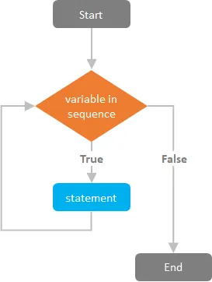

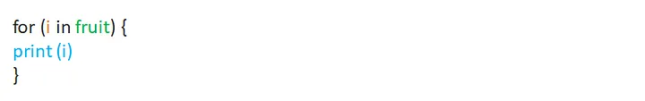
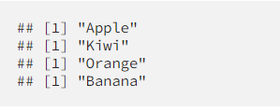
(1) For Loops
Cú pháp:
Example 1: R
Kết quả:

Slide 19
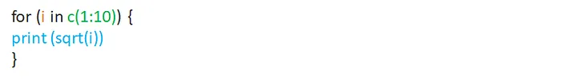
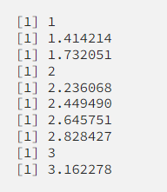
(1) For Loops
Example 2: In ra giá trị căn bậc 2 của các số tự nhiên từ 1 đến 10:
R
Kết quả:

Slide 20
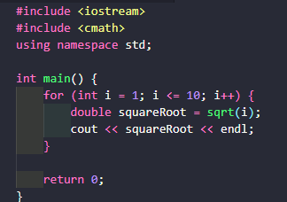
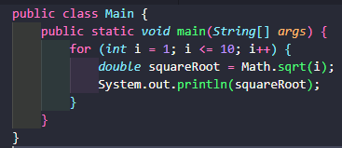
(1) For Loops
C++
JAVA

Slide 21


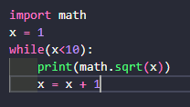
(2) While Loops
Cú pháp:
Example 2: In ra giá trị căn bậc 2 của các số tự nhiên từ 1 đến 10
Python

Slide 22
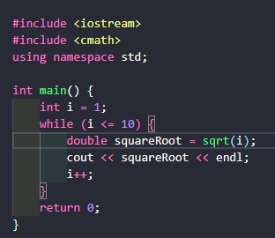
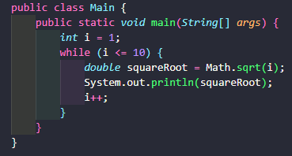
(2) While Loops
C++
JAVA

Slide 23
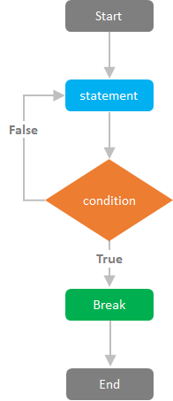

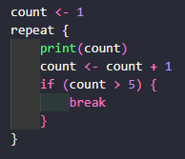
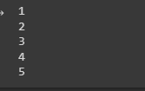
(3) Repeat Loops
Cú pháp:
Example 2: In ra các số tự nhiên đến khi nào gặp số 5 thì thoát.
R
Kết quả

Slide 24
05
Câu lệnh nhảy (Jump statements)

Slide 25
Câu lệnh nhảy (Jump statements)
Break: Kết thúc vòng lặp hoặc rời khỏi một khối mã.
Continue: Bỏ qua các câu lệnh phía sau trong một vòng lặp và tiếp tục với vòng lặp tiếp theo.
Return: Trả về một giá trị từ một hàm và kết thúc việc thực hiện hàm.

Slide 26
(1) Python
Return
# Câu lệnh return
def multiply(a, b):
if b == 0:
return "Không thể chia cho 0"
else:
return a * b
result1 = multiply(5, 3)
print(result1) # Kết quả: 15
result2 = multiply(4, 0)
print(result2) # Kết quả: Không thể chia cho 0
Break
Continue
# Câu lệnh break
for i in range(1, 6):
if i == 4:
break
print(i)
# Câu lệnh continue
for i in range(1, 6):
if i == 3:
continue
print(i)

Slide 27
(2) C++
Return
// Câu lệnh return
int multiply(int a, int b) {
if (b == 0) {
return -1;
} else {
return a * b;
}
}
int result1 = multiply(5, 3);
cout << result1 << endl; // Kết quả: 15
int result2 = multiply(4, 0);
cout << result2 << endl; // Kết quả: -1
Break
Continue
// Câu lệnh break
for (int i = 1; i <= 5; i++) {
if (i == 4) {
break;
}
cout << i << endl;
}
// Câu lệnh continue
for (int i = 1; i <= 5; i++) {
if (i == 3) {
continue;
}
cout << i << endl;
}

Slide 28
(3) JAVA
Break
// Câu lệnh break
for (int i = 1; i <= 5; i++) {
if (i == 4) {
break;
}
System.out.println(i);
}
Continue
// Câu lệnh continue
for (int i = 1; i <= 5; i++) {
if (i == 3) {
continue;
}
System.out.println(i);
}

Slide 29

(3) JAVA
Return
// Câu lệnh return
int multiply(int a, int b) {
if (b == 0) {
return -1;
} else {
return a * b;
}
}
int result1 = multiply(5, 3);
System.out.println(result1); // Kết quả: 15
int result2 = multiply(4, 0);
System.out.println(result2); // Kết quả: -1

Slide 30
Tài liệu tham khảo
(+) https://www.geeksforgeeks.org/control-structures-in-programming-languages/ (20/05/2023)
(+) https://towardsdatascience.com/essential-programming-control-structures-2e5e73285df4#:~:text=Control%20Structures%20can%20be%20considered,repeat%20code%20or%20bypass%20sections. (20/05/2003)
(+) https://en.wikiversity.org/wiki/Control_structures (20/05/2003)
(+) https://en.wikipedia.org/wiki/Control_flow (20/05/2003)

Slide 31
Thanks!
Any questions?
21520567@gm.uit.edu.vn
https://github.com/TuananhSR/CS114.N21.KHCL

